Slide 1
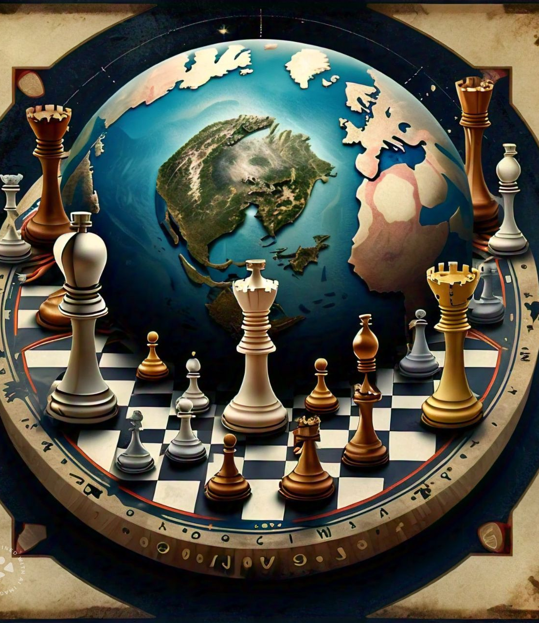
Geoestrategia
Luca Vanella L.VANELLA@HOTMAIL.COM

Slide 2
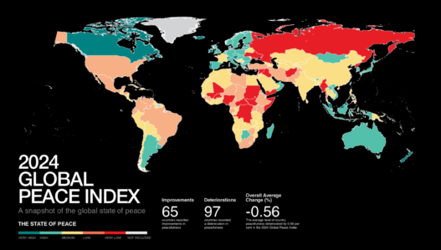
Clase 1: Introducción
Clase 2: Geoestrategia de las Grandes Potencias
Clase 3: Geopolítica en América Latina
Clase 4: Situación global actual
Clase 5: Conclusiones y cierre

Slide 3

Ideología < intereses
Actores racionales
Anarquía
Objetividad

Slide 4
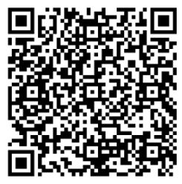
¿Qué es la geopolítica?
¿Capacidades o necesidades?

Slide 5
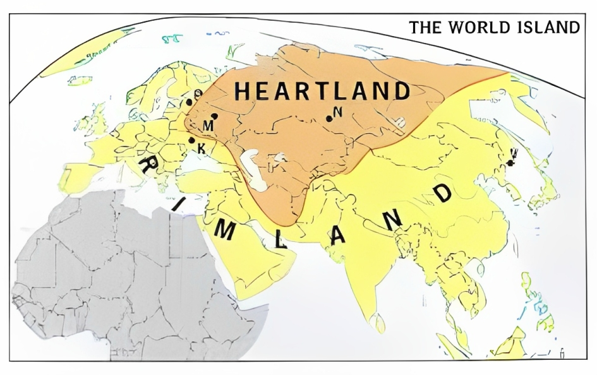
Principales teorías
Mackinder: “Heartland” (Corazón continental)
Mahan: Sea Power Theory (Teoría del Poder Naval)
Spykman: Teoría del Rimland (Periferia costera)

Slide 6

Herramientas de análisis
Posición geográfica
Poder económico
Poder militar
Hard y soft power
Infraestructura crítica o estratégica
Equilibrio de poder

Slide 7
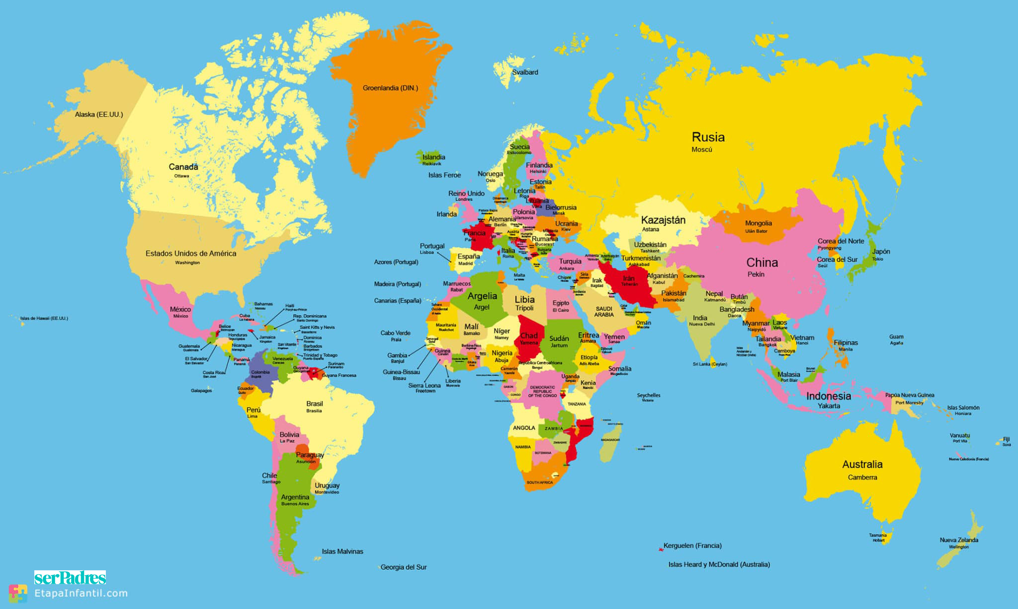
Grandes potencias

